Slide 1






De julho a outubro de 2023

Slide 2



Quem pode Participar
De julho a outubro de 2023
Esta edição é voltada exclusivamente para a inscrição de instituições/coletivos como:
instituições/coletivos
Escolas
Defesas Civis
Ensino Superior
  Públicas, privadas, comunitárias
  Educação Infantil até Ensino Médio; EJA
  Municipais, Estaduais
  NUDECs; NUPDECs
  Públicas, privadas, comunitárias
  Institutos Federais
  Faculdades e Centros de Educação Tecnológica
Coletivos | Movimentos Sociais
Outros
  Coletivos jovens, Escoteiros, Grupos religiosos
  Comitês de Bacia Hidrográfica
  MST, MTST, entre outros
  Agências de saúde
  Cruz Vermelha, Bombeiros
  e outras.
Quais ações posso inscrever
oficina, evento
atividades (pesquisa, extensão, estudo do meio, mapeamento, monitoramento)
palestra, campanha
outras
projeto (em andamento ou concluído)
formação (professores, comunidade)

Slide 3

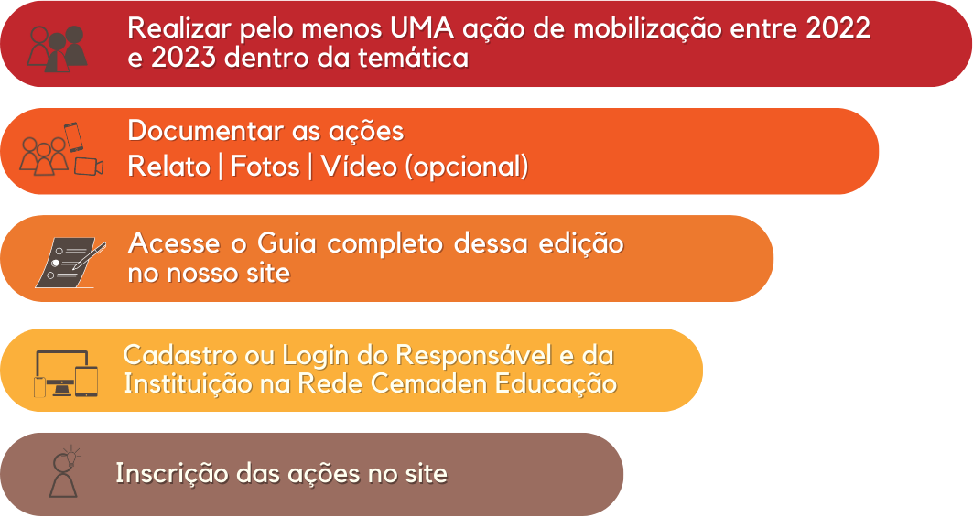
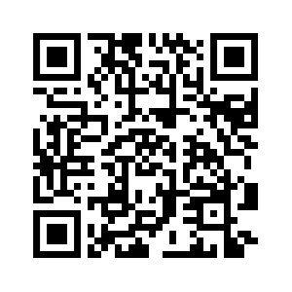

De julho a outubro de 2023
Como participar e se inscrever
Informações importantes:
  Inscrições: 01/08 até 31/10
  Premiação para as cinco categorias
  Para tirar dúvidas: campanha.cemaden@gmail.com
educacao.cemaden.gov.br/campanha
Parceiros:

